Slide 1
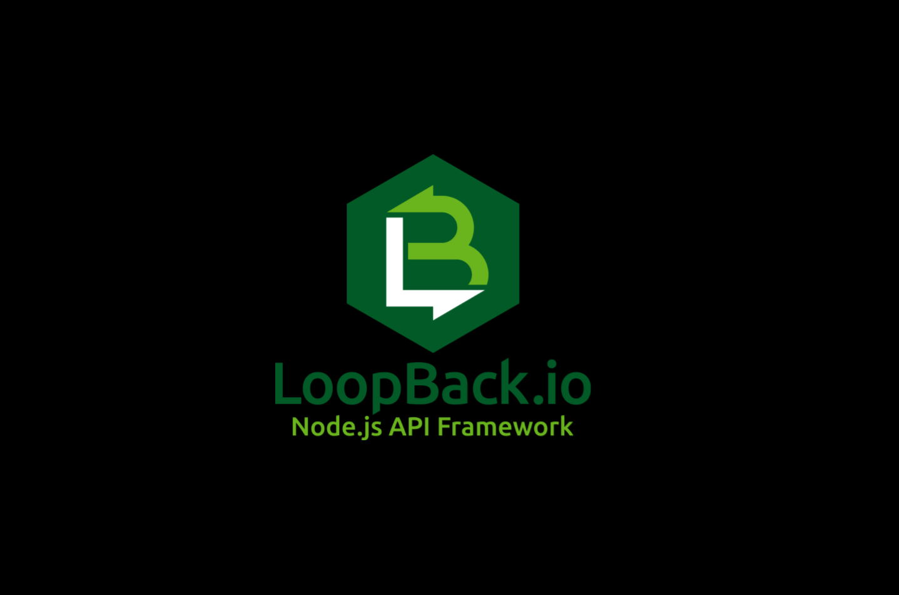

Slide 2
LoopBack ? Высоко расширяемый Node.js фреймворк с открытым исходным кодом,который позволяет:
Создавать динамическое end-to-end REST API с минимальным написанием кода или вовсе без программирования.
Получать доступ к данным крупных реляционных баз данных, MongoDB, SOAP, Oracle и REST API.
Внедрять модели отношений и управление доступом для сложных API.
Использовать встроенные push, геолокационные и файловые сервисы для мобильных приложений.
Легко создавать клиентские приложения для платформ на Android, iOS, и JavaScript SDKs.
Запустить ваше приложение локально или в облачном сервисе.

Slide 3
История
В 2012 году создается компанией StrongLoop
Релиз состоялся в 2013 году
В 2015 году IBM выкупает компанию StrongLoop

Slide 4
Модели
Модели являются основой LoopBack, и представляют собой серверные источники данных, такие как базы данных или других back end сервисов (REST, SOAP, и так далее). Модели LoopBack являются JavaScript объектами, которые объединяют Node и REST APIs.
Ключевая значительная особенность LoopBack заключается в том, что когда вы определяете модель, она автоматически сопоставляется с предопределенным REST API с полным набором CRUD операций: создание, чтение, обновление, и удаление.
Базовая модель объекта имеет методы для добавления привязки и для валидации данных. Другая модель объектов - все "наследовать от" него. Модели имеют иерархию наследования, при подключении модели к постоянному источнику данных она становится подключенной моделью с CRUD операциями; Встроенные модели наследуются от базовых моделей LoopBack.

Slide 5
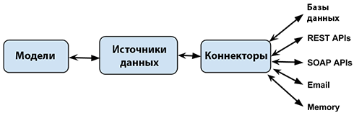
Источники данных. Коннекторы
LoopBack обобщает backend сервисы такие как базы данных, REST APIs, SOAP веб сервисы и сервисы хранения данных, как источники данных.
Источники данных обращаются к коннекторам, которые в свою очередь взаимодействуют с базами данных или другими back-end сервисами. Приложения не используют коннекторы напрямую, а взаимодействуют с источниками данных используя DataSource и PersistedModel APIs.

Slide 6
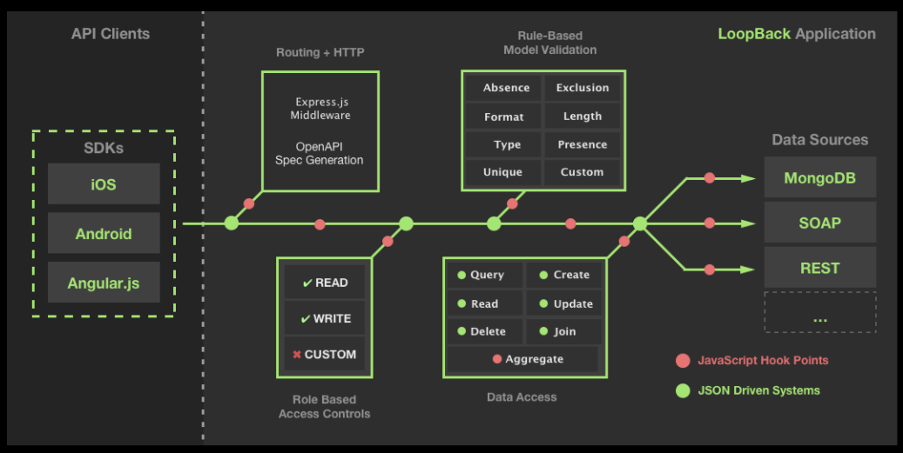
Структура

Slide 7
Сравнение
Плюсы
Минусы
Быстрая разработка API
SDK для всех платформ
Хорошая документация
Коммерческая поддержка
Полностью настраиваемый
Вас не уволят да плохой код, так как его почти нет
Порог вхождения немного высок, так как Framework состоит из множества деталей

Slide 8
Кто использует
GO Daddy
Bank of America
Symantec
US Dept of Energy
Me

Slide 9
Client SDK
Angular 1 | 2
Swift
Objective C
Android
Xamarin

Slide 10
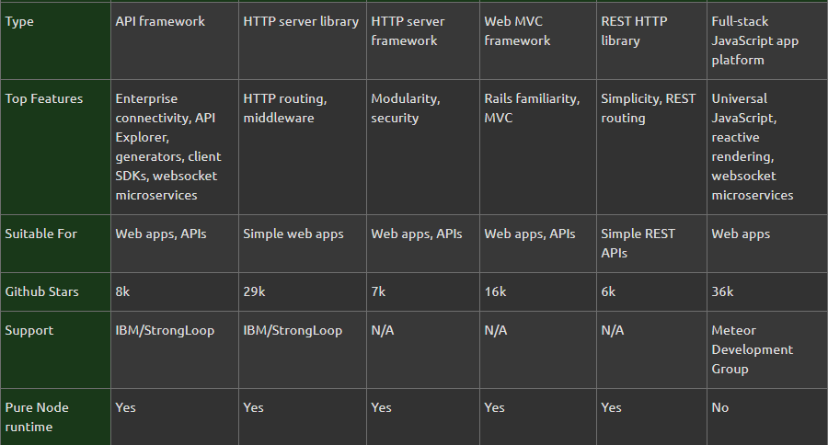

Slide 11
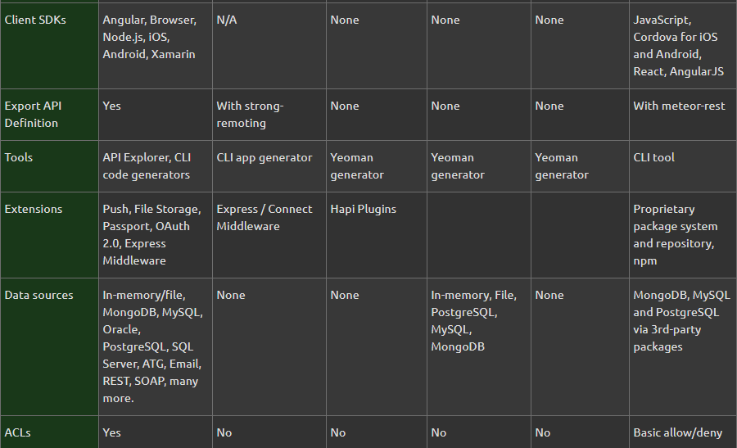

Slide 12

УСТАНОВКА

Slide 13
Первое приложение

Slide 14
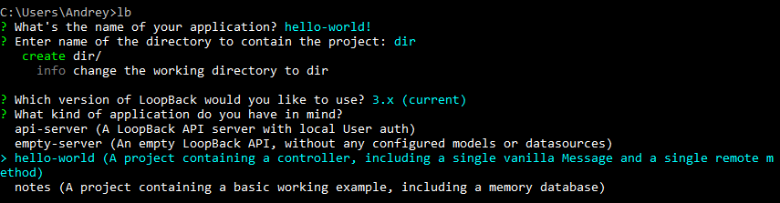
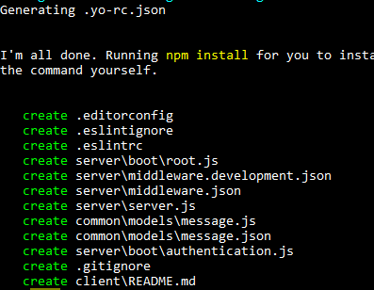
Создание Hello world приложения

Slide 15
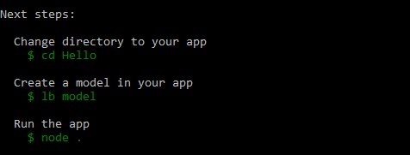
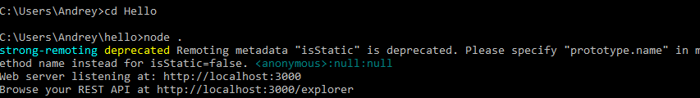


Slide 16


Slide 17
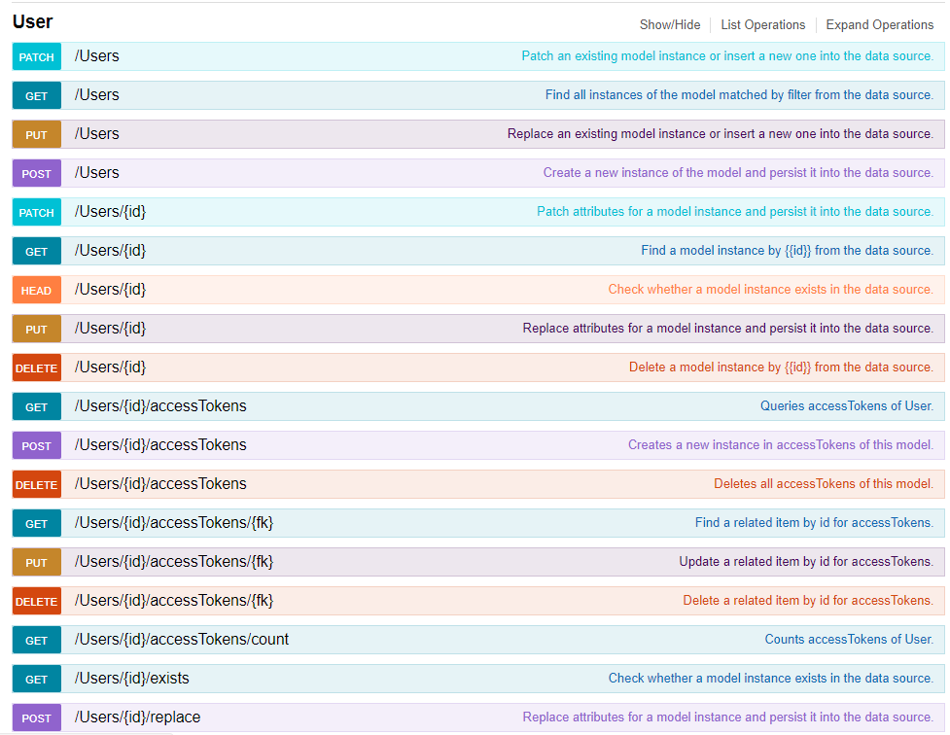

Slide 18
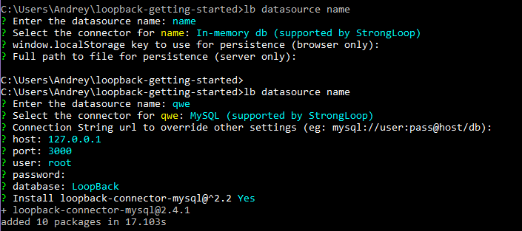
Создание BD-APP

Slide 19
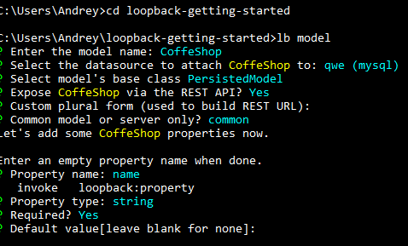
Создание модуля BD

Slide 20
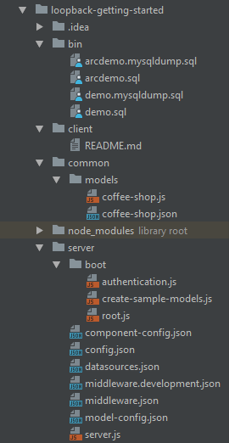
Структура проекта

Slide 21
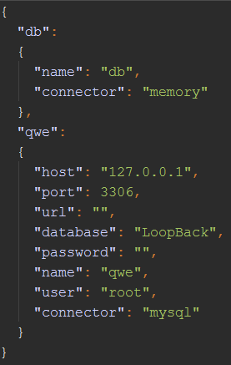
Datasources.json

Slide 22
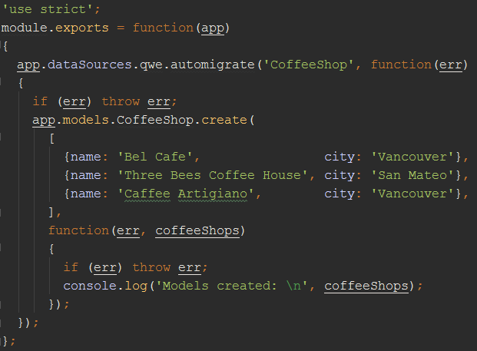
Сreate-Sample-Models.js

Slide 23
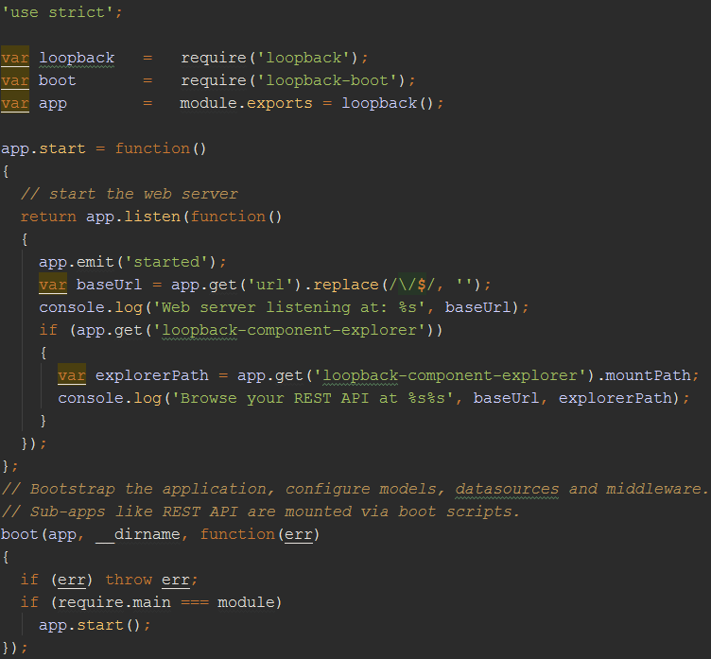
Server.js

Slide 24
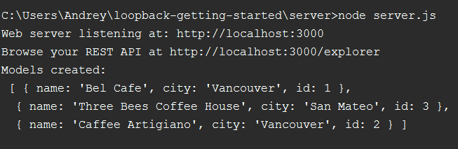
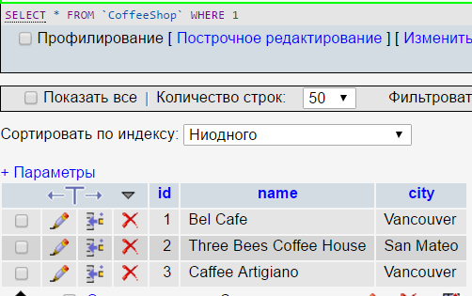

Slide 25
Ссылки
https://docs.strongloop.com/display/RU/LoopBack
https://loopback.io/
https://github.com/strongloop/loopback
https://github.com/Sandrey988/LoopBack

Slide 26
Спасибо за внимание!

